Slide 1
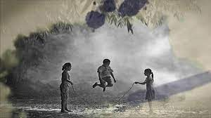
স্বাগতম

Slide 2
শিক্ষক পরিচিতিঃ
শাহাজুর রহমান,
সহকারি শিক্ষক,
আইদা কলিম দাখিল মাদ্রাসা,
গাংনি-মেহেরপুর।
পাঠ পরিচিতিঃহরিনের জীবনি ।
বিষয়ঃ বাংলাদেশ ও বিশ্বপরিচয় ।
শ্রেনিঃ ৫ম
,

Slide 3
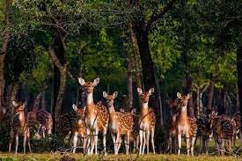
ছবি গুলো দেখোঃ

Slide 4
শিখন ফলঃ
এ অধ্যায় শেষে ছাত্ররা জানতে পারবে ,
*হরিনের বাসের জায়গা,
*হরিনের খাবার,
*হরিনের কাজ,
*হরিন সম্পর্কে কয়েকটি বাক্য,

Slide 5
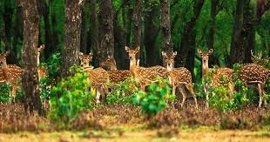

Slide 6
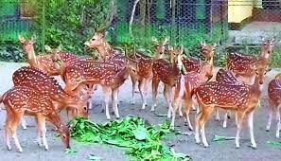

Slide 7
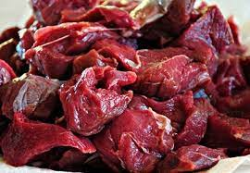

Slide 8
দলীয় কাজঃ
**হরিন কোথায় বাস করের,এর কয়েকটি বাক্য লিখ ,

Slide 9
মূল্যায়ন
হরিন কোথায় বাস করে?
হরিন কি খায়?
হরিন আমাদের কি কি কাজে লাগে ?
হরিনের চামড়া দ্বারা কি হয় ?

Slide 10
বাড়ির কাজ
** হরিন যে বনে বাস করে,সেই বনের নাম কি?
**হরিনের প্রিয় খাবার কি ?
** হরিনের কোন কোন অংশ টি মানুষ খায় ?

Slide 11
ধন্যবাদ

Slide 12
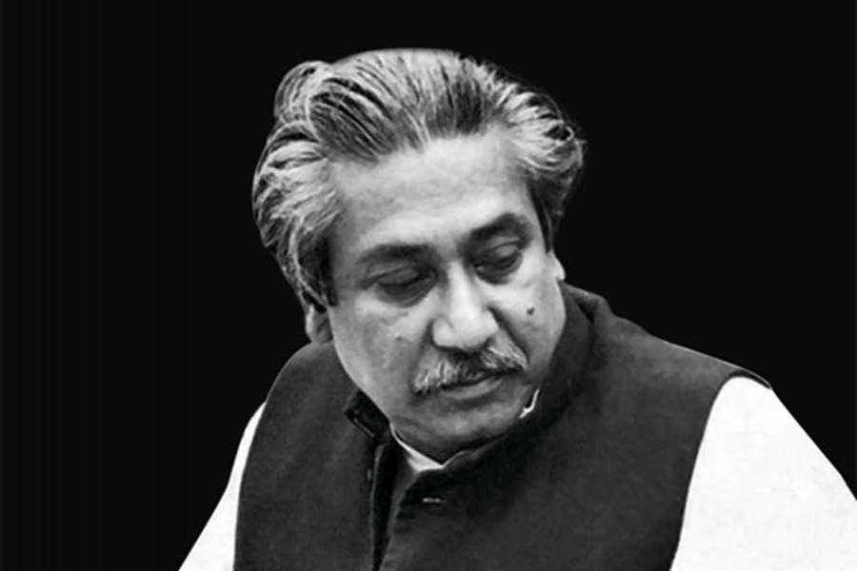
শেখ মুজিবর রহমান

